Slide 1
Untersuchung des Einflusses von Ausreißern auf die Prognosegenauigkeit von Feinstaubkonzentrationen
Bachelorarbeit, Davin Ahn

Slide 2
1. Einleitung 2. Methoden 3. Ergebnisse & Diskussion 4. Fazit & Ausblick
Agenda

Slide 3
1. Einleitung

Slide 4
Einleitung
Zweck dieser Arbeit
Zunahme des Umweltmonitoring-Bedarfs
Messung des Umweltelements durch Low-Cost-Sensor verursacht häufig Ausreißer
Die Wichtigkeit der Zeitreihendaten
Notes:
사람들은 환경문제에 관심이 많다
선진국 뿐만이 아니라 후진국에서도 저가형 센서를 이용하여 미세먼지농도를 예측 대비 할 수 있다
대부분이 관심을 갖는 사진, 영상 및 텍스트보다 중요하다 (Warum?)

Slide 5
Einleitung
Die Arbeit antwortet
den Einfluss von Ausreißern auf die Prognosegenauigkeit von Feinstaubkonzentrationen
…
…

Slide 6
Einleitung
Zeitreihen
주요단어만
Notes:
Der Unterschied zwischen den

Slide 7
Einleitung
Anomalie
주요단어만

Slide 8
2. Methoden

Slide 9
Einleitung
Datenbeschaffung
Inspektion und Erkundung
Vorverarbeitung und Bereinigung
Modellierung und Training
Evaluation
Bereitstellung
Modellierung der Feinst.
Entfernen unvollständiger Daten
Entfernen der Anomaliedaten
Datenbereinigung

Slide 10
Methoden
Algorithmen für Ausreißererkennung
Statistik-basiert
Cluster-basiert
Dichte-basiert
Interquartile Range
z-Scoer Filter
K-Means Clustering
Local Outlier Factor
Isolation Forest
Synonyms/Homonyms
Mappings
Union Types
Language Expressions
Null Values
Virtual Columns
Semantic Incompatibility
Same attribute in different structures
Handling Sets
[Joachim Hammer, Mike Stonebraker, Oguzhan Topsakal : THALIA: Test Harness for the Assessment of Legacy Information Integration Approaches, technical report, 2004]

Slide 11
Motivation Datenintegration
verwandte Algorithmen | [SJLD15] | [AO22] | [JYK20] | [MKPT20] | [WD16] | [HZZ+13] | [LIPJ21] | [DF13] | Diese Arbeit
Statistik-basiert | ✗ | ✗ | ✓ | ✓ | ✗ | ✗ | ✗ | ✗ | ✓
Cluster(Distanz)-basiert | ✓ | ✓ | ✗ | ✗ | ✓ | ✗ | ✓ | ✗ | ✓
Dichte-basiert | ✗ | ✗ | ✗ | ✗ | ✗ | ✓ | ✗ | ✓ | ✓

Slide 12
3. Ergebnisse & Diskussion

Slide 13
Datensätze, SMAPE, Versuchsaufbau
Wie experimente ausgeführt

Slide 14
Ergebnisse & Diskussion
목표, 방법, 결과
ungefiltert
Algorithmus | SMAPE_Validierung(%)
 | Sensoren |  |  |  | Statistik
 | 215 | 216 | 218 | DEUS | AVG | Diff.
- | 55.15 | 56.76 | 57.02 | 54.98 | 55.98 | 0.00
gefiltert
Algorithmus | SMAPE_Validierung(%)
 | Sensoren |  |  |  | Statistik
 | 215 | 216 | 218 | DEUS | AVG | Diff.
iForest | 53.25 | 53.81 | 54.60 | 52.58 | 53.56 | -2.42
IQR | 53.36 | 54.54 | 54.21 | 53.13 | 53.81 | -2.17
z-score | 53.13 | 54.50 | 54.81 | 54.45 | 54.22 | -1.76
k-means | 54.51 | 56.97 | 56.37 | 55.36 | 55.80 | -0.18
LOF | 55.15 | 56.84 | 57.05 | 55.12 | 56.04 | +0.06

Slide 15
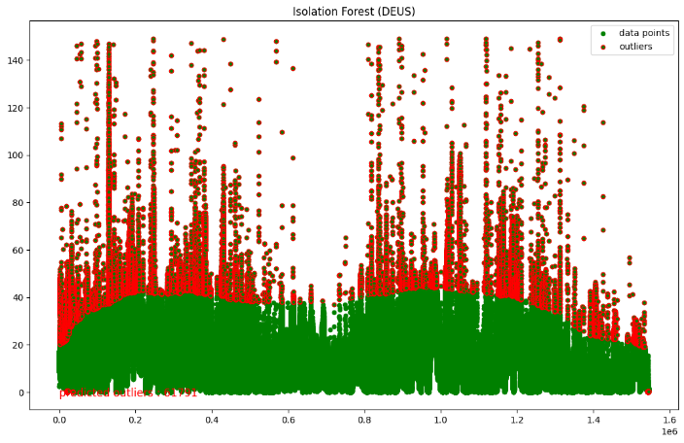
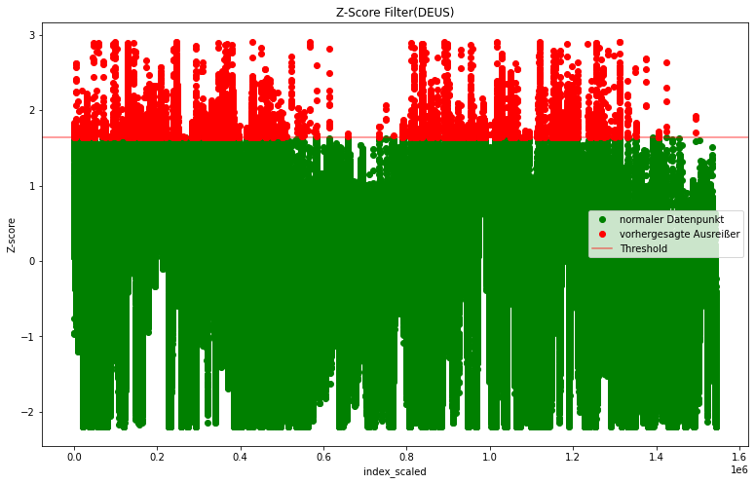
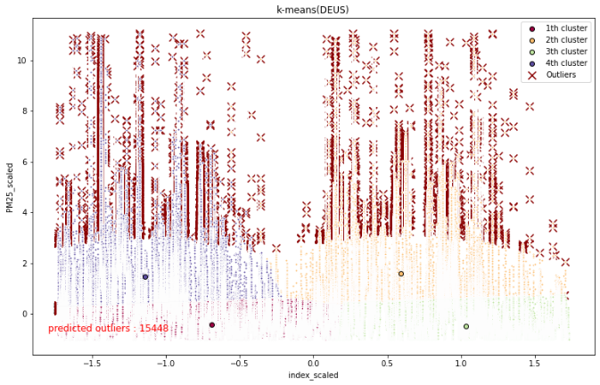
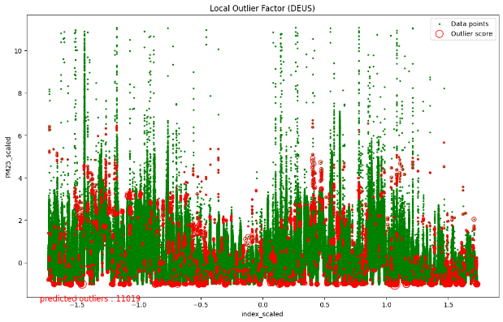
Ergebnisse & Diskussion
Text

Slide 16
4. Fazit & Ausblick

Slide 17
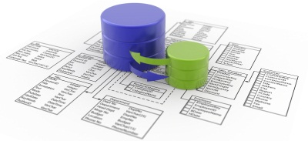
Motivation Datenintegration
Wachstum Datenvolumen
IT Möglichkeiten und Business-Anforderungen
Datenmenge Westeuropa: 538 Exabyte in 2012
Jährliches Wachstum um 30% auf 5 Zettabyte in 2020 [IDC]
Verteilte Informationen
Vielzahl heterogener Systeme und Anwendungen
Technische und organisatorische Gründe
Notwendigkeit Integration
“Application infrastructure and middleware market” wuchs um 6.9% von 14.17 Mrd. USD in 2007 auf 15.15 Mrd USD in 2008
Integration ist eine der größten und teuersten Herausforderungen von IT-Firmen (40% des Budgets wird für Integrationssoftware und Integrationsprojekte ausgegeben)

Slide 18
Vielen Dank für Ihre Aufmerksamkeit!

